Slide 1
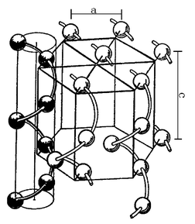
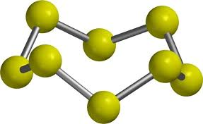
Халькогены
Способность к катенации.
1. Образование циклических и цепочечных молекул. Особенно выражена для серы (полимеризация в жидкой сере при T > ~150ºC). Пластическая сера.
Молекула серы S₈ (есть и другие циклические аллотропные формы S_{x} )
Крист. структура серого селена
2. Образование катионов S_{x}⁺, Se_{x}⁺ и Te_{x}⁺ при реакции SO₃ c S, Se, Te.
Например, (2x)S + 2SO₃ = 2S_{x}⁺ + SO₄²⁻ + SO₂↑ Аналогично с Se и Te:
(2x)Se + 2SO₃ = 2Se_{x}⁺ + SO₄²⁻ + SO₂↑

Slide 2
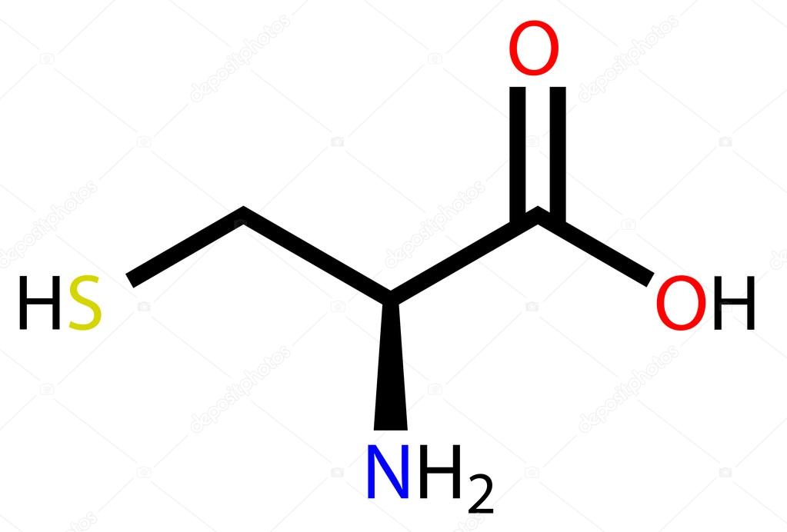
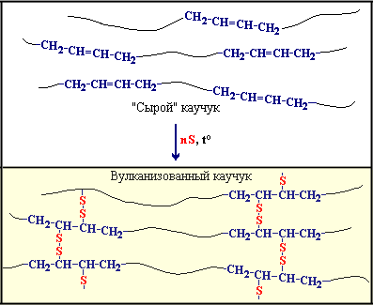
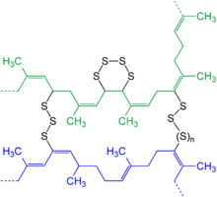
Халькогены
Способность к катенации.
3. Цистеин-цистиновые превращения
4. Вулканизация каучуков и подобных им полимеров
Могут возникать и более сложные структуры:

Slide 3
Способность к катенации.
5. Сульфаны H₂S_{x} и полисульфиды (соли сульфанов).
Na₂S + (1-x)S = Na₂S_{x}; Na₂S_{x} → 2Na⁺ + S_{x}²⁻; S_{x}²⁻ + 2H⁺ = H₂S_{x}
6.

Slide 4
Способность к катенации.
6. Политионовые кислоты (продолжение).
MnO₂ + 2SO₂ = Mn²⁺ + S₂O₆²⁻
SCl₂ + 2HSO₃⁻ → O₃S-S-SO₃²⁻ + 2H⁺ + 2Cl⁻
S₂Cl₂ + 2HSO₃⁻ → O₃S-S-S-SO₃²⁻ + 2H⁺ + 2Cl⁻
SCl₂ + 2HS₂O₃⁻ → O₃S-S-S-S-SO₃²⁻ + 2H⁺ + 2Cl⁻
S₂Cl₂ + 2HS₂O₃⁻ → O₃S-S-S-S-S-SO₃²⁻ + 2H⁺ + 2Cl⁻
2S₂O₃²⁻ +I₂ → O₃S-S-S-S-SO₃²⁻ + 2I⁻

